Slide 1
Corona-Update 20.12.2021 PW

Slide 2
Fallzahlen

Slide 3
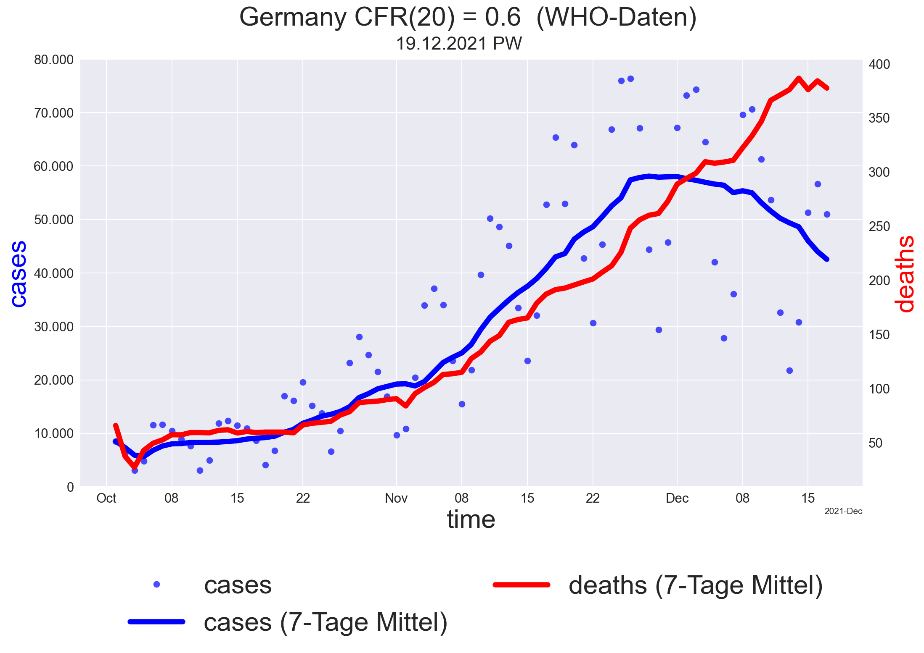

Slide 4
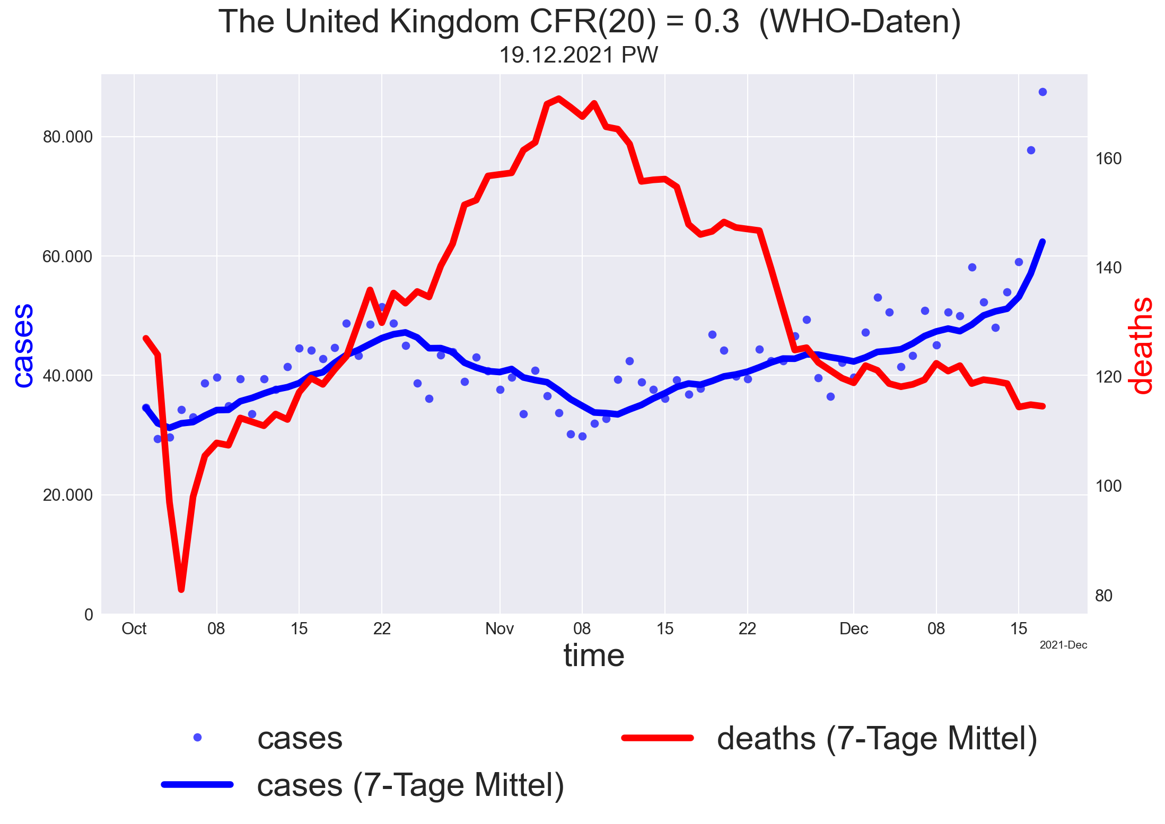

Slide 5
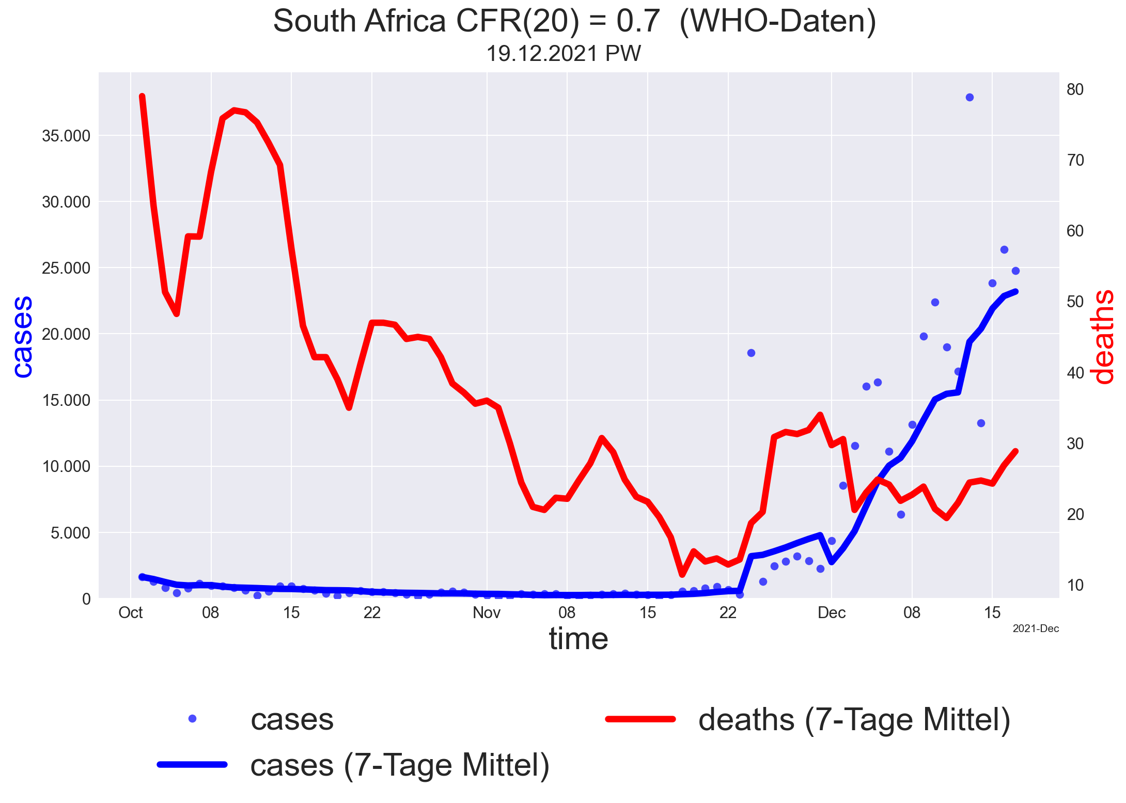

Slide 6
Impfungen

Slide 7
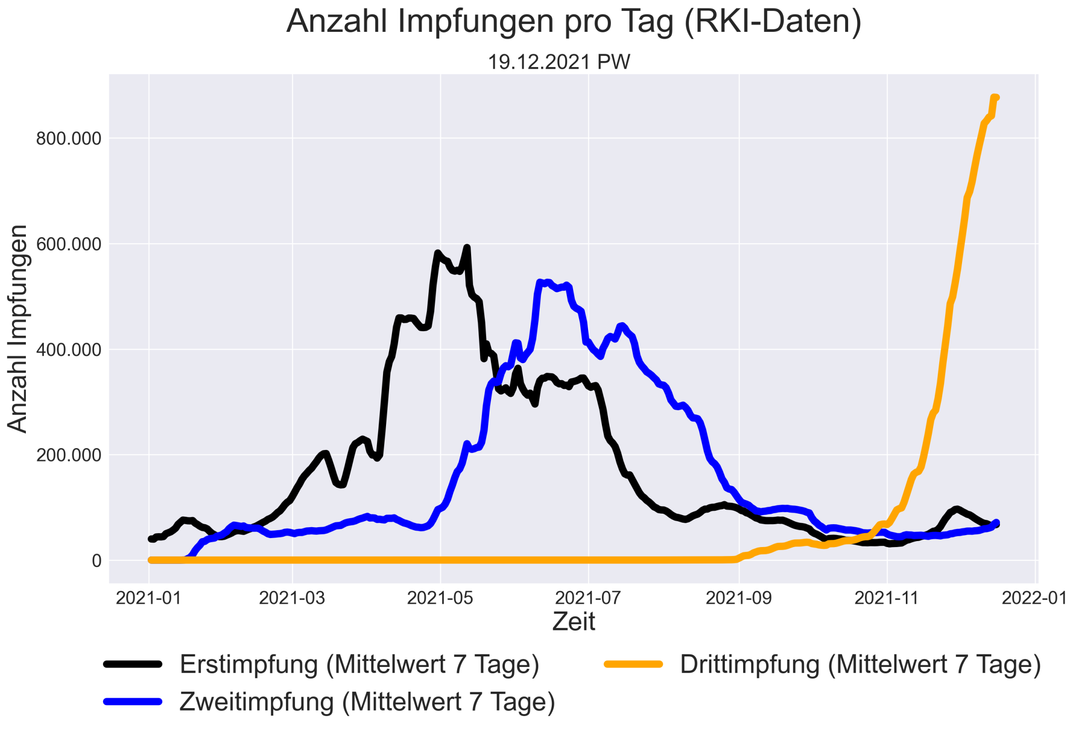

Slide 8
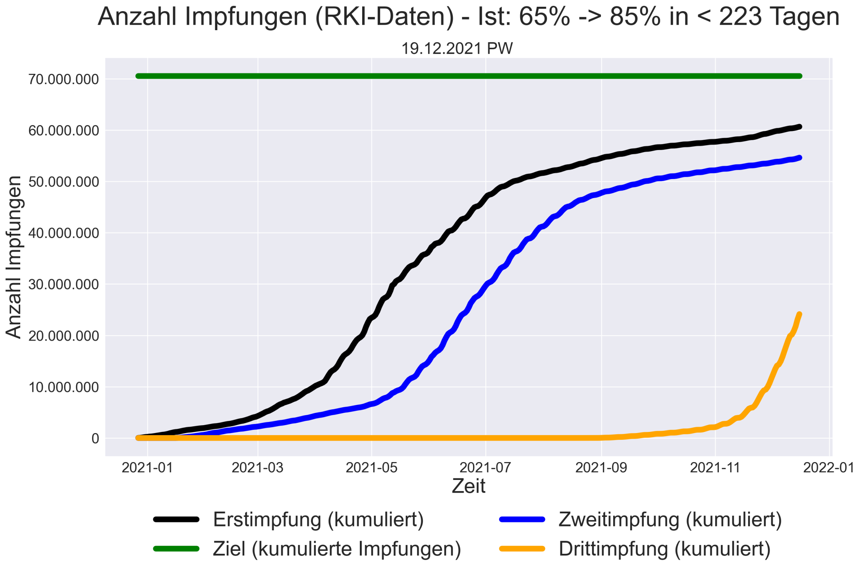

Slide 9
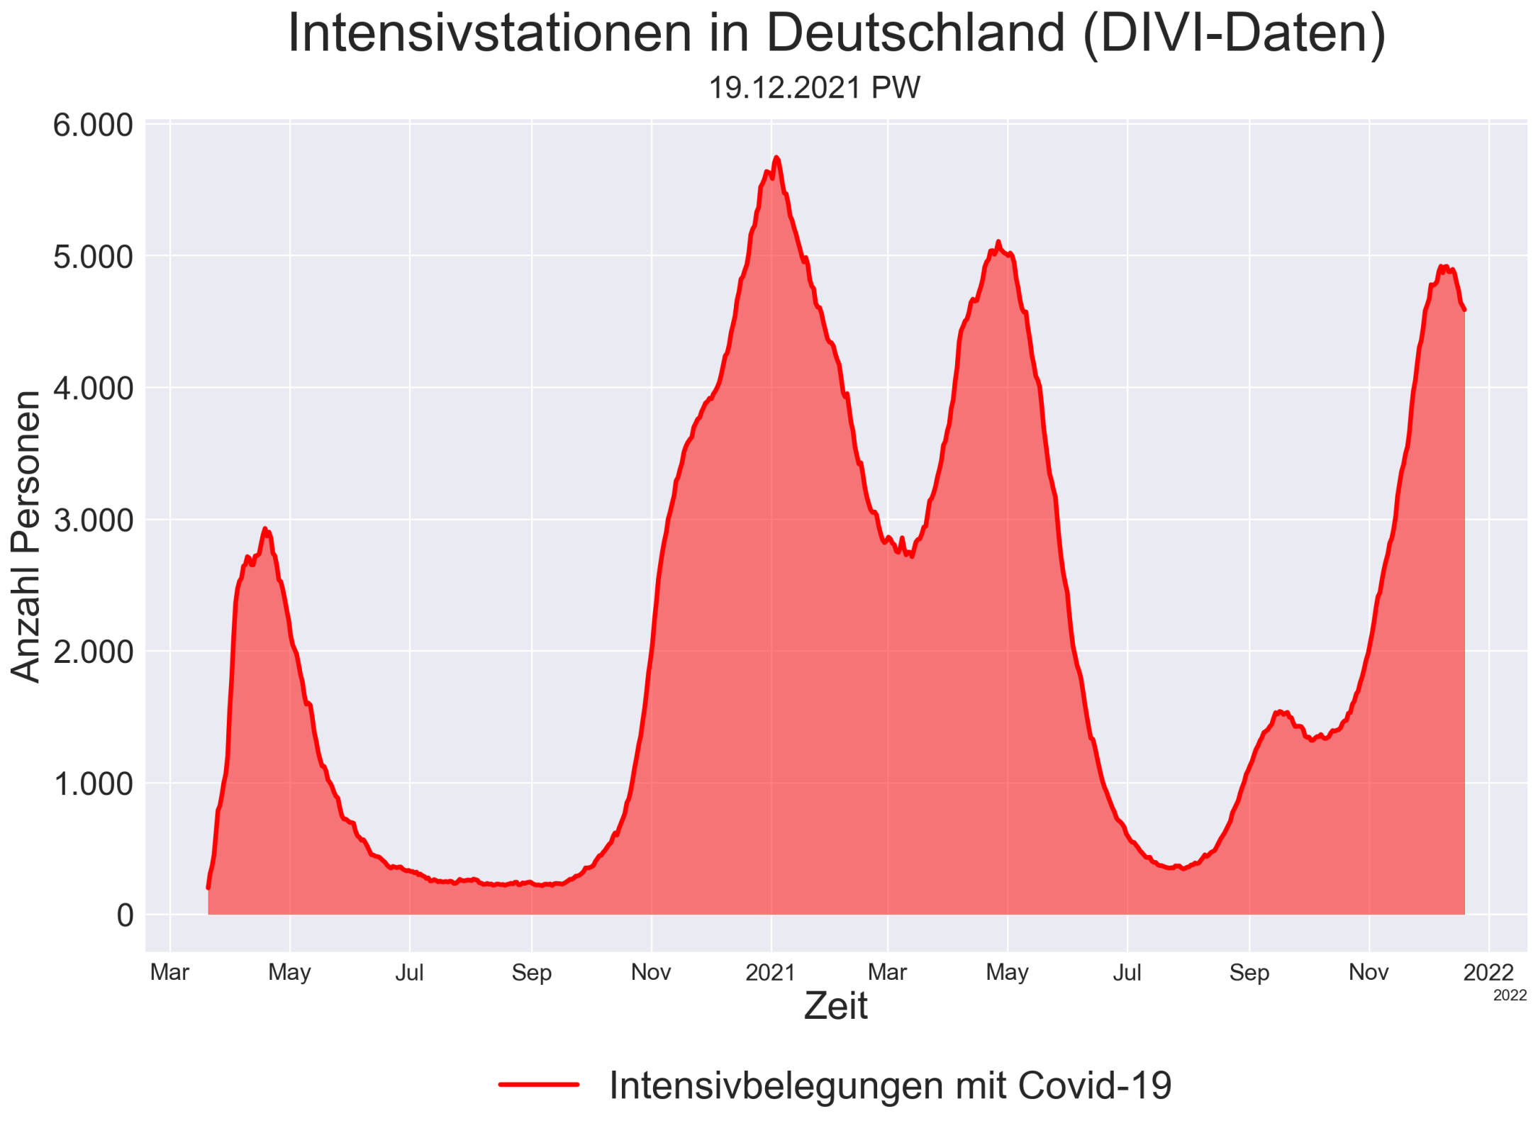

Slide 10
Vielen Dank

